Slide 1


Slide 2
Нормативная база
На уровне Федерации :
-Стратегия анитнаркотической политики Российской Федерации до 2020 года. (Распоряжения Правительства РФ №690 от 09.06.2010г )

Slide 3
Нормативная база на уровне субъекта РС(Я)
- Постановление правительства РС(Я) от 04.02.2013г №21 утверждено «Положения об общественном посте формирования здорового образа жизни образовательных учреждений.
-Закон РС(Я) «Об основных направлениях профилактики наркомании и токсикомании на территории РС(Я) от 27.11.2006 №399-3 № 811-3

Slide 4
Нормативная база на уровне субъекта РС(Я)
- Концепция развития наркологической помощи в РС(Я) на 2012-2016гг и основных направлениях до 2020года.
- Государственная Программа антинаркотической политики в РС(Я) 2012-2016годы.

Slide 5
Распространенность наркомании
Оценка текущей ситуации
В2014г РФ НД зарегистрировано -315 773 больных наркоманией(снижения на 3,4%.)
Пагубное употребления наркотиков -219 846 чел.(увеличения на 5,8%
Общее количество-535 619(выше на 0,2% уровня 2013г)
Иньекционный способ-313 802чел (снижения на 11,5%)

Slide 6
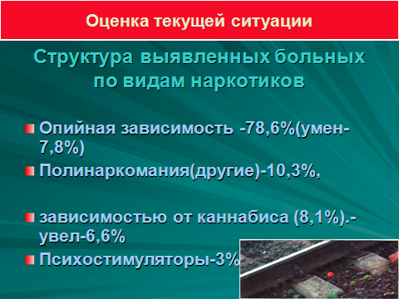

Slide 7
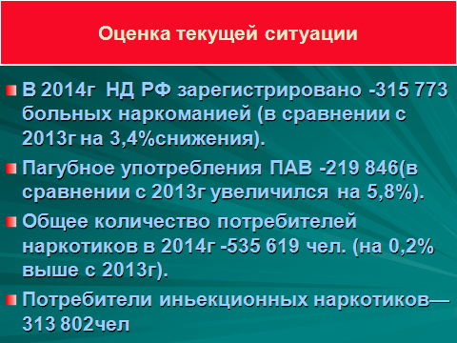

Slide 8
Постановлением Правительства РФ от 31 декабря 2009 г. № 1186 и № 882 от
30 октября 2010 г. курительные смеси - «Спайсы» отнесены в списки наркотических веществ, психотропных веществ, запрещенных к хранению, распространению и употреблению на территории РФ.

Slide 9
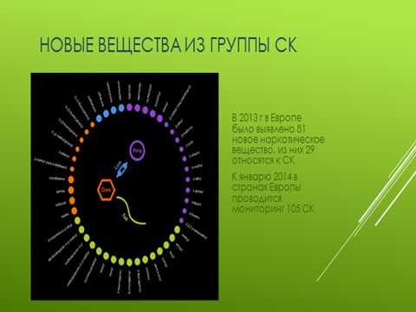

Slide 10


Slide 11
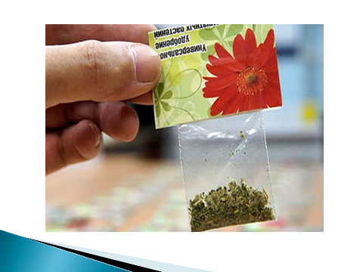

Slide 12
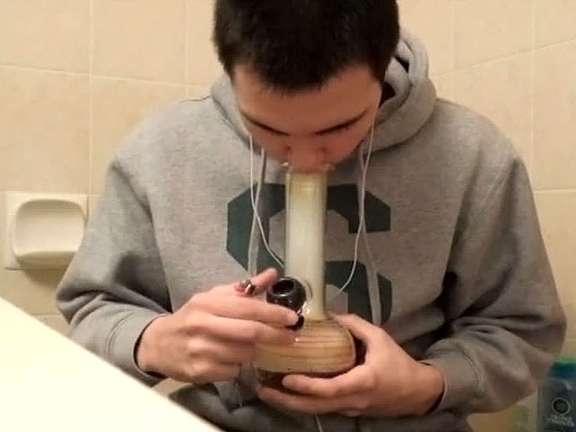

Slide 13
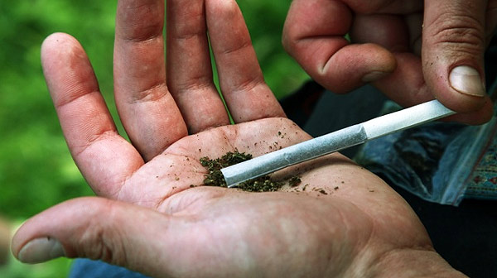
Конопля – марихуана, гашиш, "план", "гидропоника«-
относится к натуральным каннабиноидам.

Slide 14
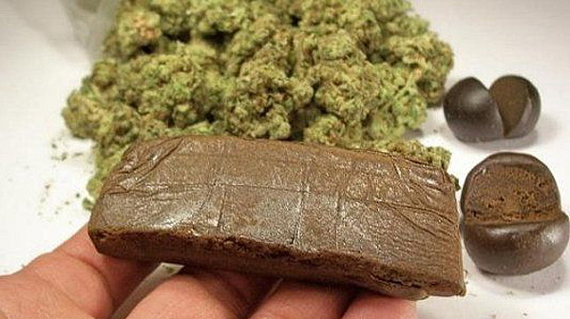

Slide 15
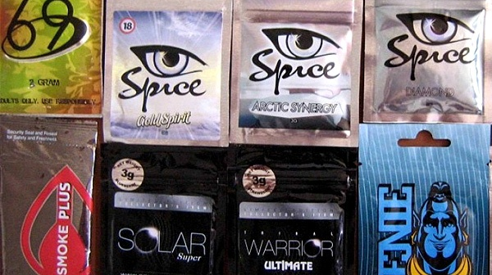

Slide 16
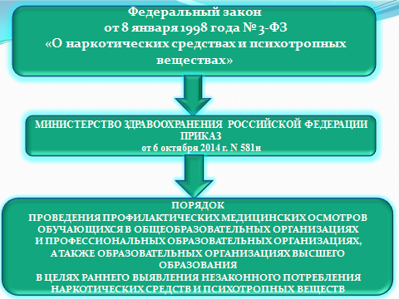

Slide 17
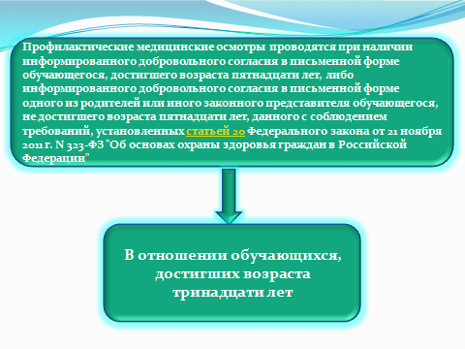

Slide 18
принцип добровольности
Основные принципы проведения профилактического медосмотра
принцип конфиденциальности

Slide 19
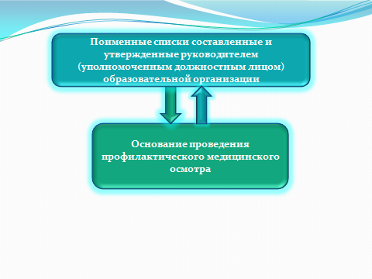

Slide 20
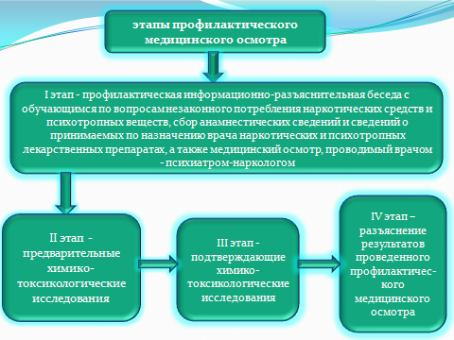

Slide 21
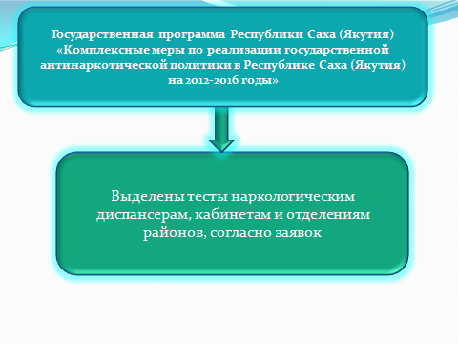

Slide 22
Медицинскими организациями, имеющими лицензии на осуществление медицинской деятельности, предусматривающей выполнение работ (оказание услуг) по "психиатрии-наркологии" и "лабораторной диагностике"
Право на проведение профилактического медицинского осмотра в медицинской организации
врач - психиатр-нарколог

Slide 23
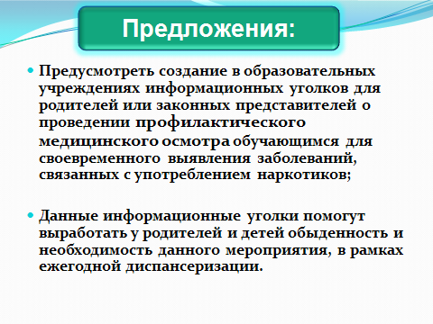

Slide 24
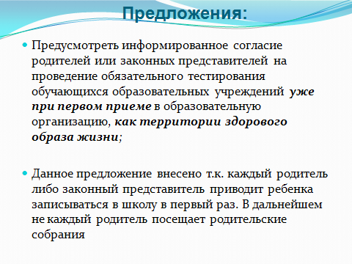

Slide 25
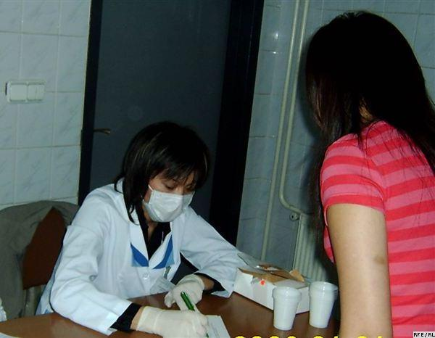

Slide 26
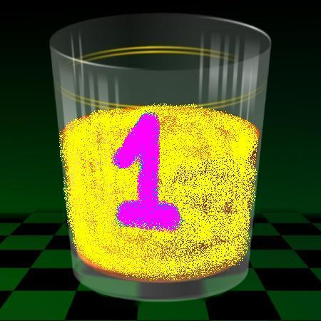
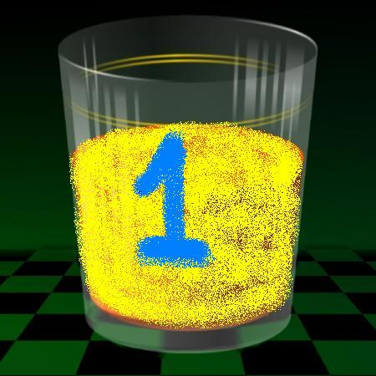

Slide 27
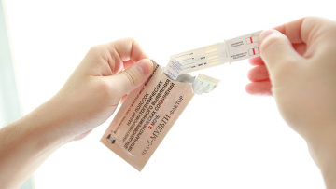

Slide 28
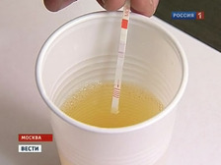

Slide 29
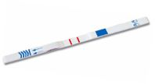

Slide 30
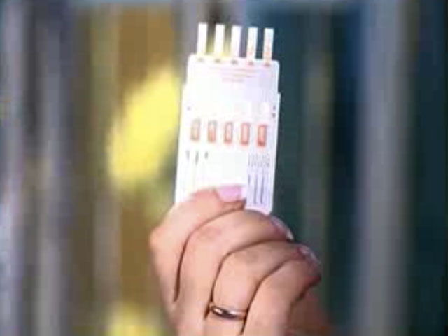

Slide 31


